Slide 1

Akademia Górniczo-Hutnicza w Krakowie
Wydział Elektrotechniki, Automatyki, Informatyki i Inżynierii Biomedycznej.
“Wpływ rodzaju maski ochronnej na pracę serca podczas wykonywania wysiłku fizycznego na podstawie badania elektrokardiograficznego.”
Projekt realizowany w ramach przedmiotu Elektroniczna Aparatura Medyczna.
Michał Bożyk
Paweł Grzywa
Wiktoria Kowalska
Gabriela Piwar
Kraków dn. 25.05.2022

Slide 2
Cel projektu
Założeniem naszego projektu była analiza sygnałów EKG pozyskanych podczas zmęczenia osoby badanej dla różnych rodzajów maseczek.
Nasze badania miały na celu określenie, czy noszona maska ma rzeczywisty wpływ na szybsze osłabienie, podczas wykonywania czynności zmęczeniowych.
Słowa kluczowe: mask, breathing, fatigue, ECG, sport performance, COVID-19, N95 mask, Surgical masks, Exercise capacity, face masks.

Slide 3
Wstęp teoretyczny
Czym jest zmęczenie?
Zmęczenie możemy określać jako zjawisko przemijającego stanu obniżonej zdolności do pracy. Efekt długu tlenowego jest głównym powodem istnienia zmęczenia obwodowego (mięśniowego).
Reakcja organizmu na zmęczenie:
Wzrost szybkości oddechu,
Pobudzenie większej ilości receptorów mięśniowych,
Wydzielanie hormonów takich jak adrenalina, noradrenalina i kortyzol,
Zwiększenie intensywności pracy serca.

Slide 4
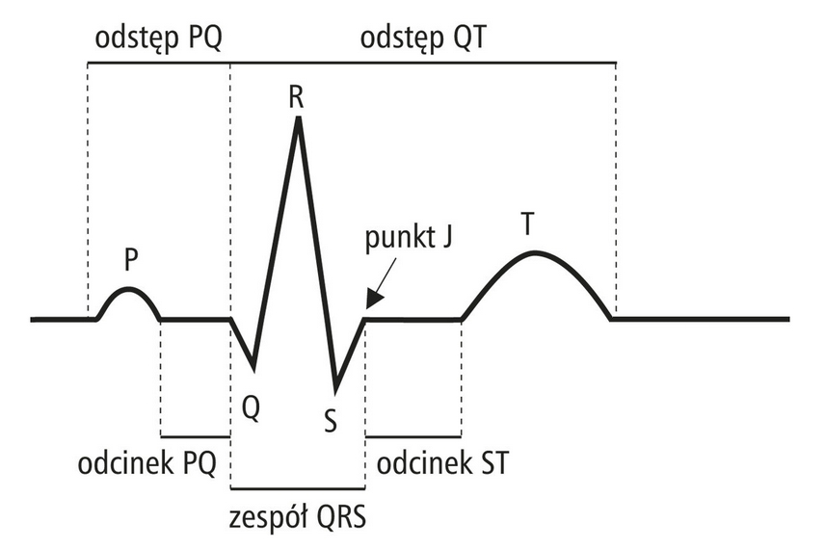
Wstęp teoretyczny
Podstawy techniki EKG.
Elektrokardiografia - nieinwazyjne badanie pracy serca.
Rejestracja różnicy potencjałów (napięć) pomiędzy dwoma elektrodami.
Krzywa EKG zbudowana jest z szeregu powtarzających się części.
Rys. 1. Fragment krzywej EKG
(źródło: www.mp.pl)

Slide 5
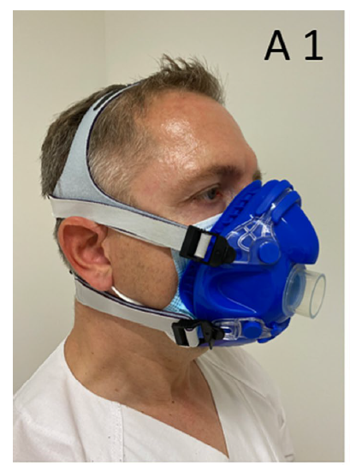
Przegląd literaturowy
Charakterystyka przeglądu literaturowego:
Artykuły naukowe z lat 2020-2022,
Tematyka skupiająca się na badaniu wydolności wysiłkowej przy założonych różnych rodzajów masek,
Badanie EKG połączone z badaniem spirometrycznym,
Różnorodność wykonywanych badań,
Badania pochodzące z różnych ośrodków naukowych.
Zdjęcie 1. Układ pomiarowy do badania spirometrycznego z założoną maseczką chirurgiczną.

Slide 6
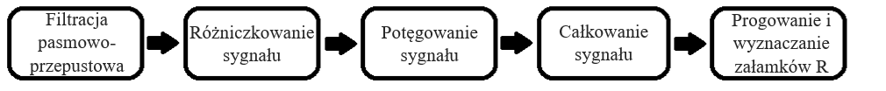
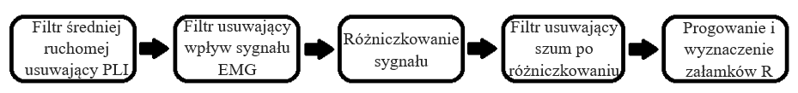
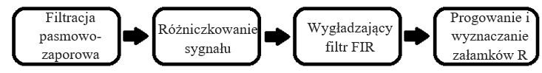
Użyte metody analizy
Detekcja zespołów QRS
algorytm Pan-Tompkinsa,
algorytm Hamiltona,
algorytm Christova,
algorytm Engelse’ego-Zeelenberga.
Analiza tętna w czasie
Rys. 2. Schemat metod analizy.
filtr pasmowoprzepustowy (częstotliwości odcięcia 5 i 15 Hz),
funkcja numpy.find_peaks,
eliminacja wartości odstających,
wygładzenie danych przedstawionych na wykresach za pomocą średniej kroczącej.

Slide 7
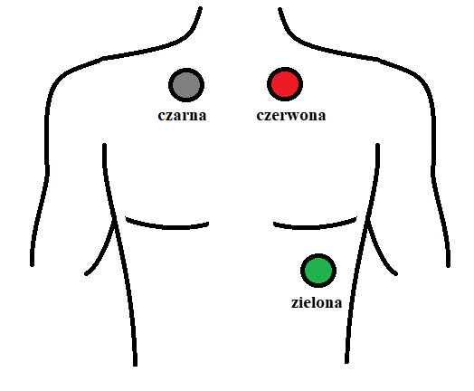
Plan eksperymentu pomiarowego
Eksperyment przeprowadzono dla czterech ochotników. Analiza sygnału EKG.
Pomiar dla trzech masek: chirurgicznej, materiałowej i z filtrem FFP2 + pomiar zerowy bez maski.
Badanie podzielone na trzy etapy:
przed wysiłkiem - pomiar w pozycji leżącej przez 1 min,
podczas wysiłku - pomiar podczas serii przysiadów trwającej 1 min,
po wysiłku - pomiar w pozycji leżącej przez 2 min.
Rys. 3. Schemat przyklejenia elektrod aparatu pomiarowego.

Slide 8
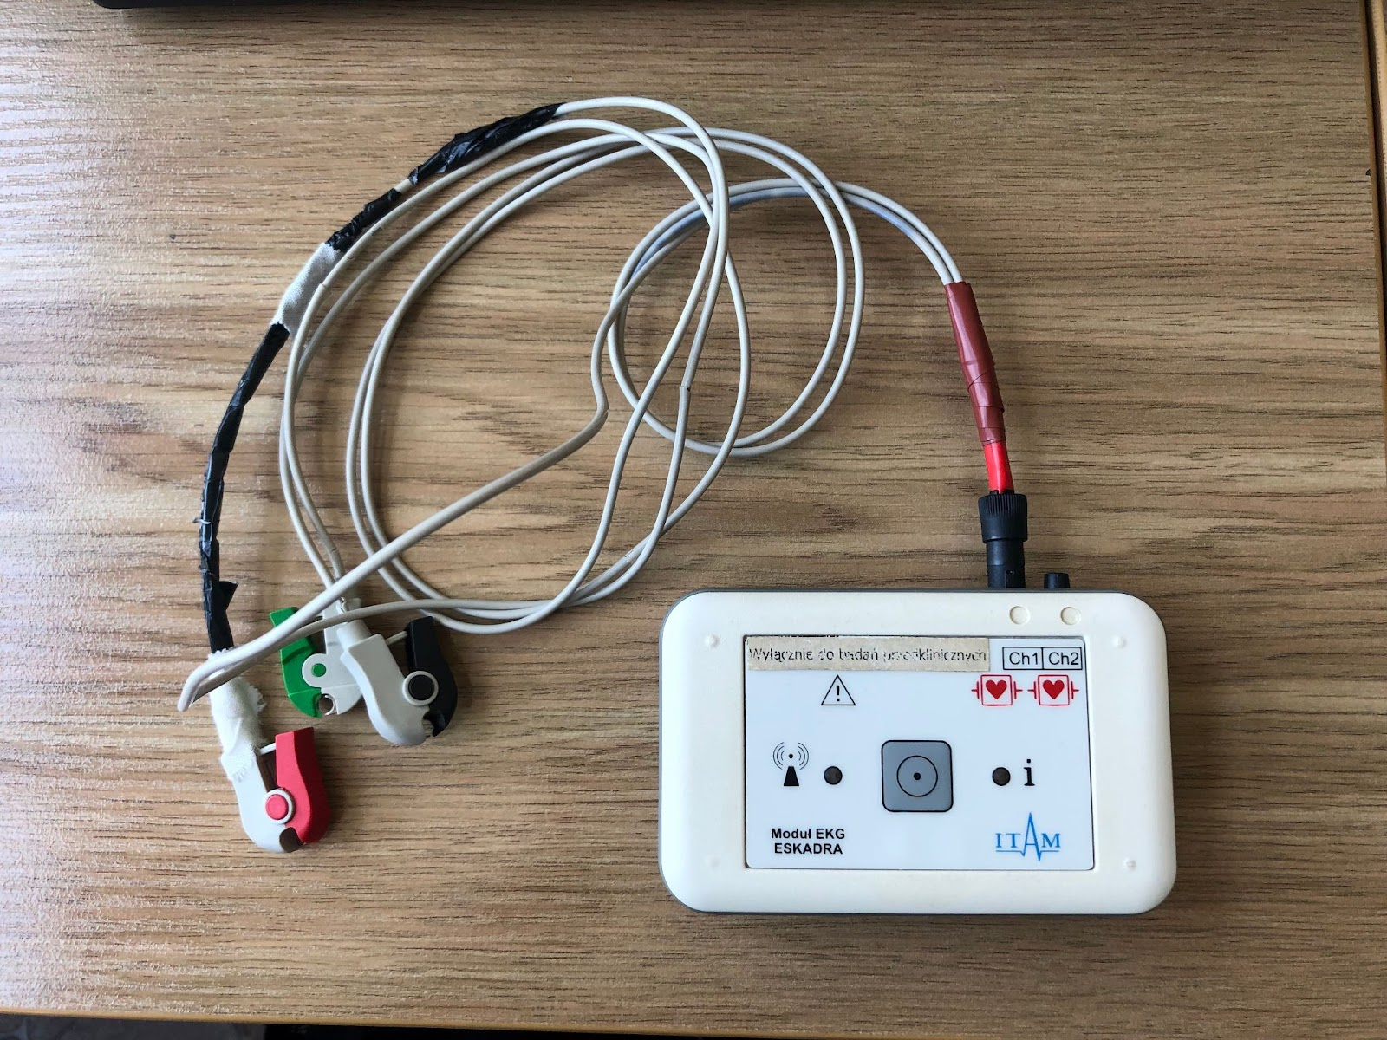
Aparatura pomiarowa
System Revitus - trzy elektrody, możliwy pomiar online: 2-kanałowy EKG i 3-kanałowy ACC.
Stanowisko komputerowe z oprogramowaniem w środowisku LabView do wizualizacji sygnału w czasie rzeczywistym.
Zdjęcie 2. Aparatu Revitus dostępny w laboratorium.

Slide 9
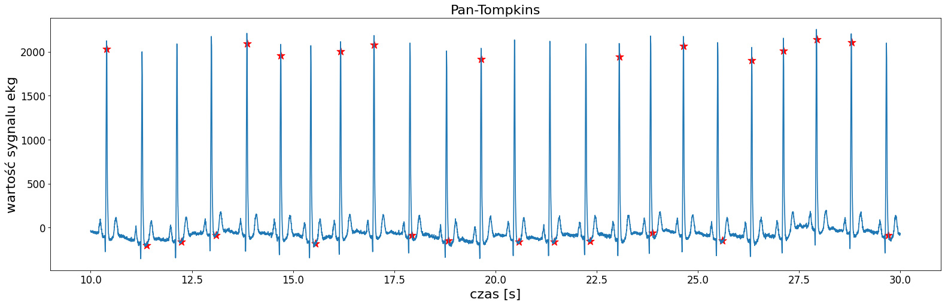
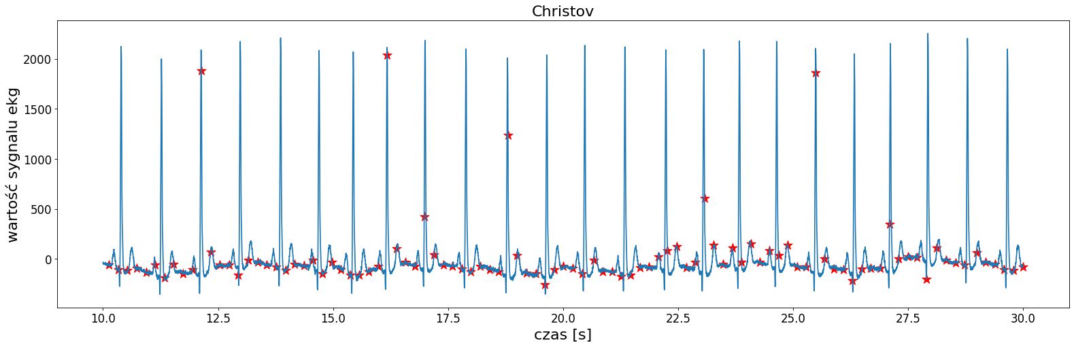
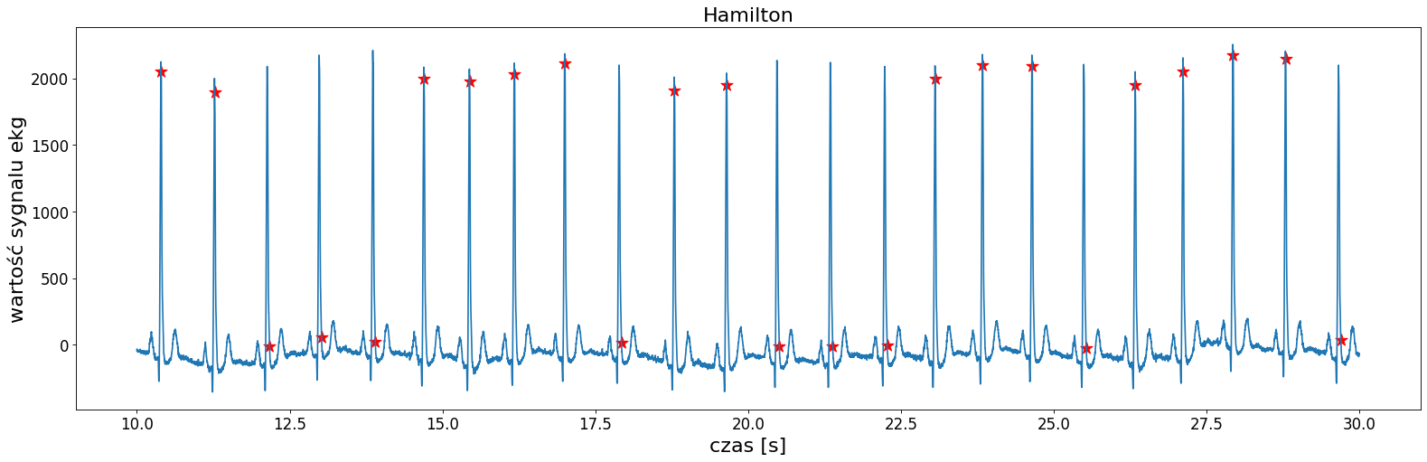
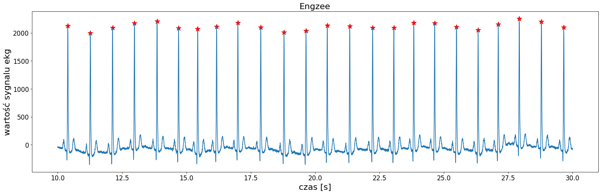
Wyniki i dyskusja
Wykres 1. Porównanie skuteczności detektorów

Slide 10
Wyniki i dyskusja
Sygnał EKG | Rzeczywista liczba załamków R | Algorytm Pan-Tompkinsa | Algorytm Hamiltona | Algorytm Christova | Algorytm Engelse’ego-Zeelenberga
przed wysiłkiem fizycznym | 76 | 76 | 76 | 287 | 73
podczas wysiłku fizycznego | 144 | 143 | 144 | 146 | 91
po wysiłku fizycznym | 237 | 237 | 236 | 378 | 234
Sygnał EKG | Średni dystans pomiędzy załamkami[ms] | Algorytm Pan-Tompkinsa[ms] | Algorytm Hamiltona [ms] | Algorytm Christova [ms] | Algorytm Engelse’ego-Zeelenberga [ms]
przed wysiłkiem fizycznym | 802 | 799 | 796 | 209 | 806
podczas wysiłku fizycznego | 413 | 411 | 411 | 405 | 597
po wysiłku fizycznym | 502 | 502 | 503 | 313 | 503
Tabela 1. Zestawienie otrzymanych wyników.

Slide 11
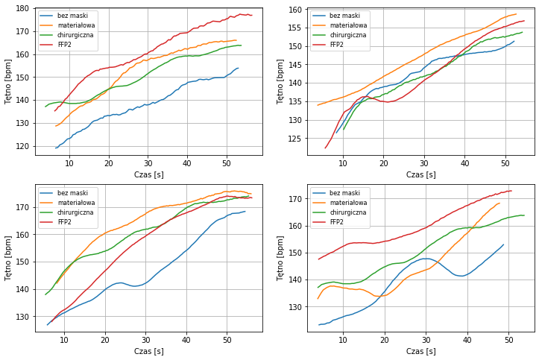
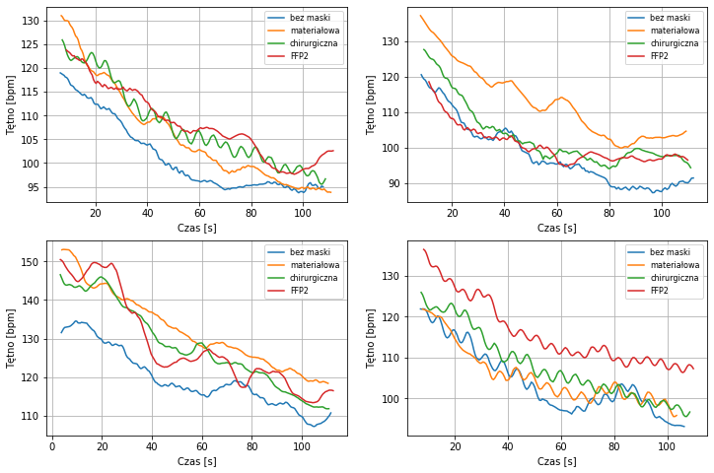
Wyniki
Wykres 2. Tętno podczas wysiłku.
Wykres 3. Tętno podczas odpoczywania.

Slide 12
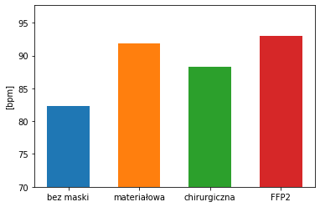
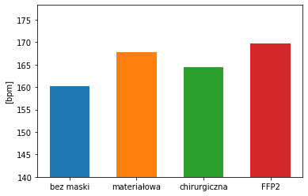
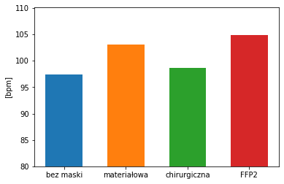
Wyniki i dyskusja
Wykres 4. Tętno spoczynkowe.
Wykres 5. Tętno po wysiłku.
Wykres 6. Tętno po odpoczynku.
Średnie wartości tętna dla każdego z pomiarów były najwyższe dla maseczki FFP2, a najniższe dla pomiaru bez maseczki i dla maseczki chirurgicznej.

Slide 13
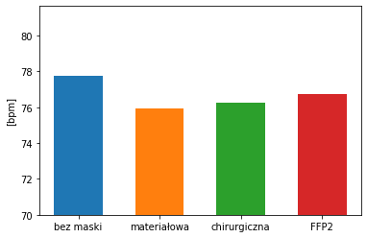
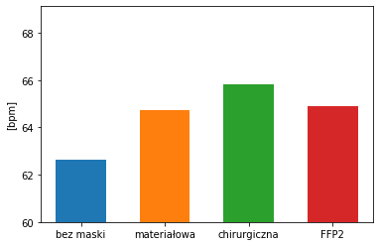
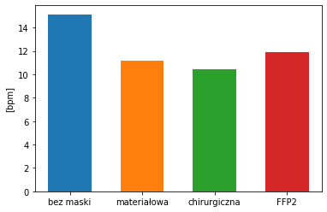
Wyniki i dyskusja
Wykres 4. Wzrost tętna podczas wysiłku.
Wykres 5. Spadek tętna podczas relaksu.
Wykres 6. Różnica pomiędzy tętnem po relaksie a tętnem spoczynkowym.
Zarówno średni wzrost tętna podczas wysiłku, jak i jego spadek podczas odpoczynku był zbliżony dla wszystkich pomiarów, jednak najmniej korzystnie wypadł dla pomiaru bez maseczki.

Slide 14
Podsumowanie
Największy wzrost tętna spoczynkowego dla maseczek materiałowych i maseczek typu FFP2.
Wzrost tętna i jego spadek w trakcie trwania wysiłku fizycznego porównywalny dla pomiarów w maseczce oraz bez maseczki.
Najlepsze rezultaty dla maseczki chirurgicznej
Najgorsze rezultaty dla maseczki typu FFP2

Slide 15
Zróżnicowanie grupy badawczej
Zwiększenie liczebności grupy badawczej
Zwiększenie czasu wykonywanych pomiarów
Perspektywy rozwoju i kontynuacji projektu
Rozbudowanie projektu o dodanie kolejnych urządzeń pomiarowych
Zróżnicowanie wykonywanych ćwiczeń wysiłkowych
Użycie metody 12-odprowadzeniowej dla sygnału EKG

Slide 16
Dziękujemy za uwagę!

